Slide 1
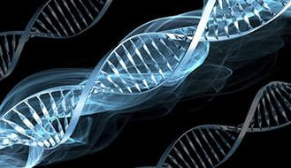
Происхождение человека с точки зрения цитогенетика.
Презентация по факультативному курсу: «Генетика человека» для учащихся 10 класса.

Slide 2
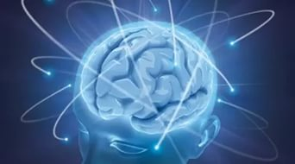
Три важнейшие особенности человека разумного:
Высокая физиологическая пластичность;
Особенности строения верхних конечностей;
Способность к концептуальному мышлению.

Slide 3
Из науки антропологии:
Полагают, что существа, неотличимые от современного человека, появились в Африке 100 тысяч лет назад.
40 тысяч лет назад они достигли Европы, Азии, Австралии, и более 20 тысяч лет назад – Америки.
Человеку удалось адаптироваться к столь разным природным условиям, при таких масштабах заселения территорий!

Slide 4
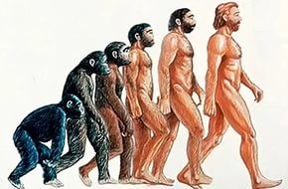

Slide 5
Как ему это удалось?
« Скудный пищевой рацион ранних гоминид привел к развитию адаптаций к травянистым саваннам. На две ноги человек встал , потому что в такой позе ему было удобнее питаться» .
( К. Джолли ).

Slide 6
«Двуногое хождение появилось как адаптация, позволяющая использовать оружие при нападении на хищников». ( Д. Харрисон ).

Slide 7
« Укрупнение мозга и развитие сознания произошло в результате коллективного труда». ( С. Йоллу ).

Slide 8
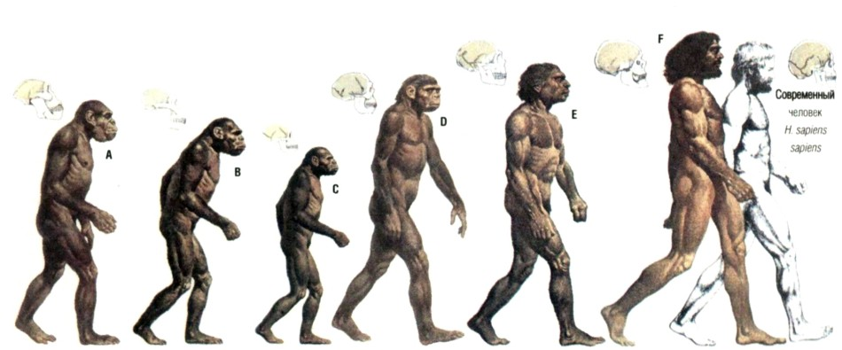

Slide 9
« Крупный мозг и материальная культура возникли после дивергенции гоминид». (К.Лавджой). Дивергенция – расхождение в признаках у особей одного вида.

Slide 10
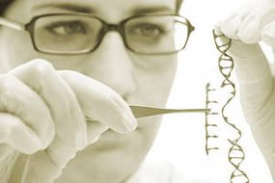
Сравнительная генетическая характеристика человека и человекообразных обезьян:
Суммарное количество хромосомного материала практически одинаково у человека и шимпанзе. Тонкая структура и генетическая организация хромосом этих видов очень схожи.
98% неповторяющейся( смысловой) ДНК у них идентичны.

Slide 11
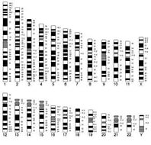

Slide 12
Как объяснить крупные биологические различия, наблюдаемые между этими двумя близкородственными видами?

Slide 13
Генетика говорит, что различий меньше, чем сходства:
Сведения из генетики человека и высших приматов никак не дают ответа на вопрос.
У человека не найдено ни одного белка или фермента, который бы полностью отсутствовал у других позвоночных.
Неизвестны и гены, обеспечивающие эволюционное преимущество человека.

Slide 14
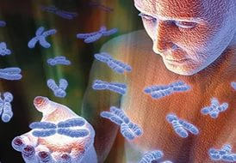

Slide 15
Цитогенетическое сравнение:
Различия наблюдаются в том, что наши хромосомы несут структурный гетерохроматин особого класса.
Эти структуры очень изменчивы: в популяции трудно найти двух абсолютно одинаковых людей.
Решающую роль могло сыграть не появление новых генов или генных комплексов, а особенности системы гетерохроматина, присущие нашим предкам и унаследованные нами.

Slide 16
Количество гетерохроматина у человека меньше , чем у приматов:
Да и распределен он по-другому генетически.
А это имеет адаптивное значение!
Возникновение человека было исключительно случайным событием, причем маловероятным!
Человек разумный – уникальное порождение уникальной природы!

Slide 17
Развитие материальной культуры:
Распространялось в направлении от теплых регионов Земли к более холодным.
Смена цивилизаций – это результат успешной адаптации человечества к новым природным условиям.
Чем более суровые условия проживания человека, тем меньше особого гетерохроматина остается в геноме популяции, независимо от расово -этнических особенностей.

Slide 18
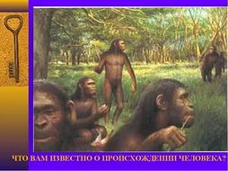

Slide 19
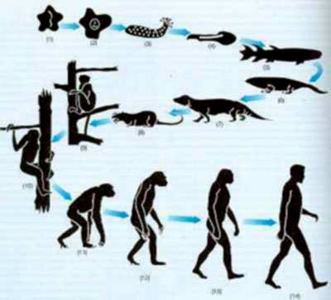

Slide 20
Цитогенетики утверждают:
Между зональностью прогресса материальной культуры и распределением количества гетерохроматиновых районов в различных популяциях существует связь.
Количество гетерохроматина в генах у жителей разных зон: Южная Африка-4,6; Северная Африка-3,5; Азия-2,8; Европа-1,6.

Slide 21
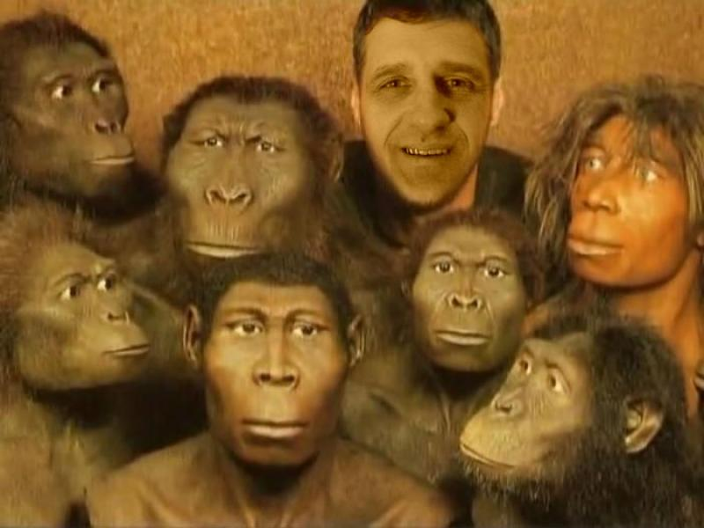

Slide 22
Литература для чтения:
А.И.Ибрагимов,Г.У.Курманова Происхождение человека с точки зрения цитогенетика. М.: Природа, 1993г.
А.А.Прокофьева- Бельговская Гетерохроматические районы хромосом. М.: Наука,1996г.
М.Д.Беннет. Эволюция генома. М.: Наука,1996г.
Р.Фоули. Еще один неповторимый вид. М.: Мир, 1990г.

Slide 23
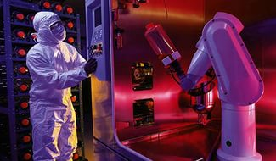
Кто мы и куда держим путь? Продолжение следует………

